Slide 1
A OBRA DE DEUS E SEU SUSTENTO

Slide 2
MARCOS 16: 15
COMISSÃO EVANGÉLICA DADA POR JESUS = PREGAÇÃO DO EVANGELHO EM TODO O MUNDO

Slide 3
IGREJA ADVENTISTA CUMPRINDO A MISSÃO
QUASE 13 MILHÕES DE MEMBROS
EM 204 PAÍSES DO MUNDO DOS 228 RECONHECIDOS PELA ONU
BATIZANDO 2.880 PESSOAS EM MÉDIA POR DIA NO MUNDO

Slide 4
CRESCIMENTO NAS DIVERSAS ATIVIDADES DA IGREJA
5.935 ESCOLAS PRIMÁRIAS, SECUNDÁRIAS
94 ESCOLAS SUPERIORES E UNIVERSITÁRIAS
59.602 PROFESSORES
174 HOSPITAIS E SANATÓRIOS, 393 CLÍNICAS
32 ORFANATOS E LARES PARA CRIANÇAS
125 CLINICAS DE REPOUSO E CENTRO IDOSOS
56 CASAS PUBLICADORAS EM 817 LÍNGUAS
3 RÁDIOS MUNDIAIS
170.000 FUNCIONÁRIOS
14.000 PASTORES E OBREIROS
50.000 IGREJAS

Slide 5
TODO ESTE CONJUNTO FORMA A MARAVILHOSA IGREJA DE DEUS AQUI NA TERRA
ASSIM O EVANGELHO TEM CHEGADO ATÉ OS CONFINS DA TERRA, AOS ÍNDIOS, CIGANOS, ESQUIMÓS, JUDEUS, ETC...

Slide 6
“Ao recapitular a nossa história passada, havendo revisado cada passo de progresso até ao nosso nível atual, posso dizer: Louvado seja Deus! Ao ver o que Deus tem obrado, encho-me de admiração e de confiança na liderança de Cristo. Nada temos que recear quanto ao futuro, a menos que esqueçamos a maneira em que o Senhor nos tem guiado, e os ensinos que ministrou no passado.”
Test. Seletos, vol. 3, pág. 443

Slide 7
PRIVILÉGIO E RESPONSABILIDADE NA PREGAÇÃO
“Foram-nos dadas, para proclamar ao mundo, as mais solenes verdades já confiadas aos mortais. Nosso trabalho é a proclamação dessas verdades. Deve o mundo ser advertido, e o povo de Deus precisa ser fiel ao depósito que lhe foi confiado.”
Administração Eficaz, pág. 38

Slide 8
PRIVILÉGIO E RESPONSABILIDADE NA PREGAÇÃO
“É seu propósito que os instrumentos humanos se unam na proclamação da mensagem de Advertência.”
Administração Eficaz, pág. 38
COMPROMISSO FEITO NO VOTO BATISMAL

Slide 9
MANUTENÇÃO DA PREGAÇÃO DO EVANGELHO
DÍZIMOS E OFERTAS VOLUNTÁRIAS
MALAQUIAS 3: 10
“A grande obra missionária para a salvação de almas deve ser levada avante. Com o dízimo e as dádivas e ofertas, Deus fez ampla provisão para essa obra. Deseja que o ministério evangélico seja plenamente suprido...”
Administração Eficaz, pág. 71

Slide 10
MANUTENÇÃO DA PREGAÇÃO DO EVANGELHO
DÍZIMOS E OFERTAS VOLUNTÁRIAS
MALAQUIAS 3: 10
“O povo de Deus é chamado para uma obra que requer dinheiro e consagração. As obrigações que sobre nós repousam trazem-nos a responsabilidade de trabalhar para Deus até o máximo de nossa capacidade.”
Administração Eficaz, pág. 35

Slide 11
MANUTENÇÃO DA PREGAÇÃO DO EVANGELHO
DÍZIMOS E OFERTAS VOLUNTÁRIAS
MALAQUIAS 3: 10
“Não se propõe o Senhor a vir a este mundo e derramar ouro e prata para o avanço de Sua obra. Supre os homens com recursos, para que pelas suas dádivas e ofertas conservem sua obra em avanço...”
Administração Eficaz, pág. 36

Slide 12
MANUTENÇÃO DA PREGAÇÃO DO EVANGELHO
DÍZIMOS E OFERTAS VOLUNTÁRIAS
MALAQUIAS 3: 10
DEUS PROVEU OS RECURSOS
“O próprio Deus deu origem aos planos para o avanço de Sua obra, e tem proporcionado a Seu povo um excesso de meios, a fim de que, quando Ele pedir auxílio, alegremente possam atender. Se forem fiéis em levar para o Seu tesouro os meios que lhes foram emprestados, Sua obra fará rápido progresso.” Administração Eficaz, pág. 71

Slide 13
DEMORA NA FINALIZAÇÃO DA OBRA
Por que a obra de Deus não avança mais?
“A obra de Deus, que deveria estar avançando dez vezes mais que na presente força e eficiência, é detida como a primavera retardada pelo sopro gélido do inverno, porque alguns do professo povo de Deus se estão apropriando dos meios que devem ser dedicados a Seu serviço.”
Administração Eficaz, pág. 54

Slide 14
DEMORA NA FINALIZAÇÃO DA OBRA
A Chuva Serôdia é Retardada
“O grande derramamento do Espírito de Deus, que ilumina toda a Terra com a Sua glória, não virá enquanto não tivermos um povo iluminado, que conheça por experiência própria o que significa ser colaboradores de Deus...”
Administração Eficaz, pág. 52

Slide 15
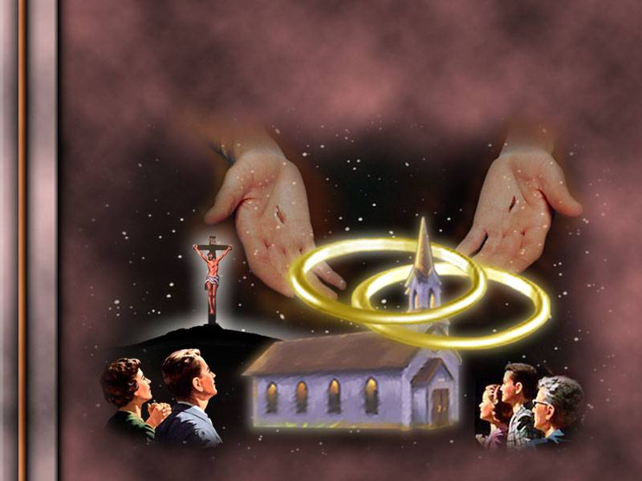
A IGREJA MILITANTE SERÁ A IGREJA TRIUNFANTE

Slide 16
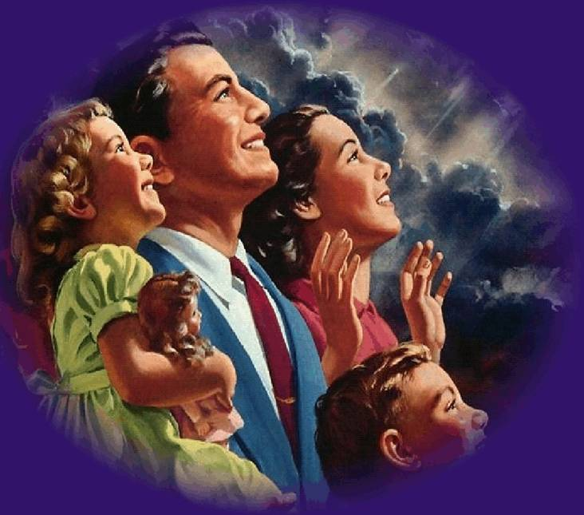
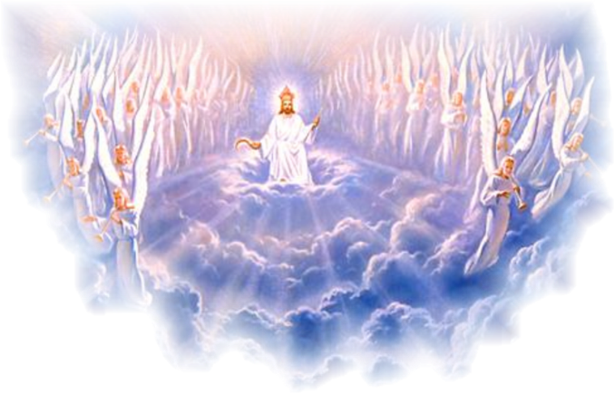
“Vi que esta mensagem se encerrará com poder e força muito maior do que o clamor da meia-noite.”
PE, pág. 278

Slide 17
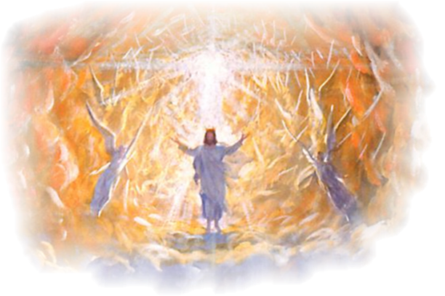
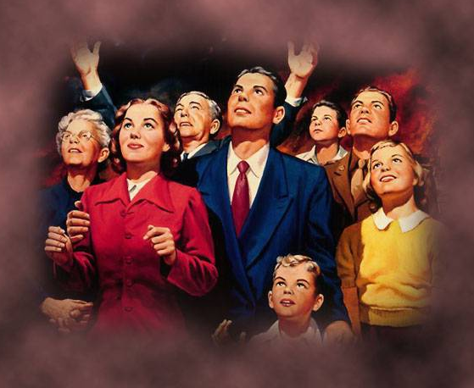
“Muito bem, servo bom e fiel; foste fiel no pouco, sobre o muito te colocarei; entra no gozo do teu Senhor.”
Mateus 25: 21

